Slide 1

Национальный статистический комитет Кыргызской Республики
Об изменении
потребительских цен
и тарифов
в I квартале 2024 года
Отдел статистики цен
11 апреля 2024г.

Slide 2
Изменение уровня потребительской инфляции в республике
(прирост (+), снижение (-); в процентах к декабрю предыдущего года)
Национальный статистический комитет Кыргызской Республики

Slide 3
Изменение цен и тарифов по основным группам товаров и услуг
(прирост (+), снижение (-); в процентах к предыдущему месяцу)
 | Изменение цен и тарифов
 | 2023 | 2024
Все товары и услуги | 0,2 | 0,3
Пищевые продукты и безалкогольные напитки | -0,3 | 0,2
Алкогольные напитки, табачные изделия | 1,4 | 1,4
Непродовольственные товары | 0,5 | 0,1
Услуги | 0,5 | 0,1
Национальный статистический комитет Кыргызской Республики

Slide 4
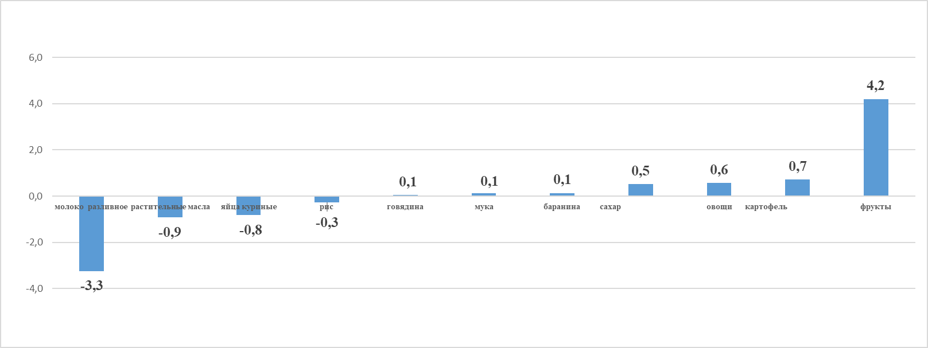
Изменение уровня потребительских цен на отдельные
продукты питания в марте 2024 года
(прирост (+), снижение (-); в процентах к предыдущему месяцу)
Национальный статистический комитет Кыргызской Республики

Slide 5
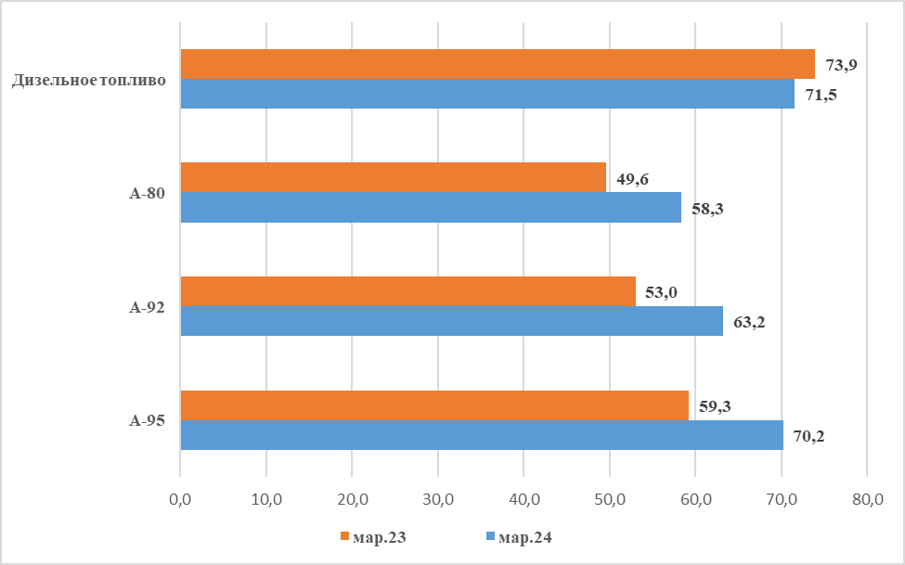
Средние цены на ГСМ (сомов за 1 литр)
Национальный статистический комитет Кыргызской Республики

Slide 6
Изменение уровня инфляции по территории
(прирост (+), снижение (-); в процентах к декабрю предыдущего года)
 | 2023 | 2024
Баткенская область | 2,8 | 1,1
Джалал-Абадская область | 3,8 | -0,5
Иссык-Кульская область | 2,1 | 1,2
Нарынская область | 6,1 | -0,2
Ошская область | 1,7 | 0,9
Таласская область | 3,6 | 1,7
Чуйская область | 3,0 | -0,1
г.Бишкек | 2,7 | 1,7
г. Ош | 6,0 | 1,8
Национальный статистический комитет Кыргызской Республики

Slide 7
Национальный статистический комитет Кыргызской Республики
Средние цены на отдельные социально-значимые товары и их изменение
(сомов за 1 кг; прирост (+), снижение (-))
 | Март 2023 года | Март 2024 года | Отклонение (март 2024 к марту 2023), в %
Мука пшеничная первого сорта | 52,2 | 52,8 | 1,1
Мука пшеничная высшего сорта | 64,1 | 67,7 | 5,6
Рис среднезерный | 107,5 | 144,0 | 34,0
Хлеб из муки первого сорта | 64,1 | 66,5 | 3,7
Молоко пастеризованное, литр | 93,2 | 97,1 | 4,2
Молоко разливное, литр | 60,1 | 62,2 | 3,5
Говядина | 544,8 | 546,9 | 0,4
Баранина | 536,6 | 552,8 | 3,0

Slide 8
Национальный статистический комитет Кыргызской Республики
Средние цены на отдельные социально-значимые товары и их изменение
(сомов за 1 кг; прирост (+), снижение (-))
 | Март 2023 года | Март 2024 года | Отклонение (март 2023 к марту 2022), в %
Сахар-песок | 91,5 | 81,8 | -10,8
Масло подсолнечное | 170,3 | 149,9 | -12,0
Масло сливочное | 490,2 | 501,4 | 2,3
Макаронные изделия | 138,0 | 142,6 | 3,3
Бензин А-92, литр | 53,0 | 63,2 | 19,2
Дизельное топливо, литр | 73,9 | 71,5 | -3,2
Уголь, тонна | 5 761,2 | 6 336,6 | 10,0

Slide 9
Уровень инфляции в потребительском секторе по отдельным странам ЕАЭС
(в процентах)
Национальный статистический комитет Кыргызской Республики
 | Январь-март 2023 года в % к декабрю 2022 года | Январь-март 2024 года в % к декабрю 2023 года
Казахстан | 3,2 | 2,6
Беларусь | 2,0 | 2,2
Россия | 1,3 | 2,0
Армения | 0,8 | 0,2
Кыргызстан | 3,2 | 1,2

Slide 10
Национальный статистический комитет Кыргызской Республики
Средние потребительские цены на основные продукты питания в столицах государств - членов ЕАЭС в феврале 2024 года
(в долларах США за килограмм)
 | г. Бишкек | г. Астана | г. Москва | г. Минск
Говядина | 6,31 | 6,64 | 7,20 | 4,26
Баранина | 6,03 | 6,97 | 9,47 | -
Масло сливочное | 4,99 | 11,64 | 12,30 | 6,79
Молоко пастеризованное, л | 0,89 | 0,89 | 0,93 | 0,59
Яйца, десяток | 1,43 | 1,36 | 1,42 | 0,93
Мука пшеничная первого сорта | 0,61 | 0,64 | 0,66 | 0,43
Хлеб из муки первого сорта | 0,74 | 0,47 | 1,24 | 0,72
Картофель | 0,38 | 0,27 | 0,34 | 0,33
По курсу Национальных банков государств.

Slide 11
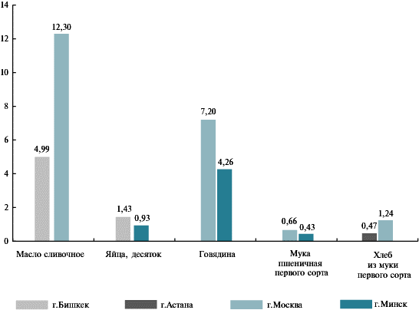
Национальный статистический комитет Кыргызской Республики
Максимальные и минимальные средние цены на отдельные продукты питания в столицах государств - членов ЕАЭС в феврале 2024 года
(в долларах США за килограмм)

Slide 12
СПАСИБО ЗА ВНИМАНИЕ!

